Slide 1

라이즈 오브 킹덤즈
내정 시스템 분석 기획서
5조 권민수, 석재호, 장유민,
이재아, 김재관

Slide 2


목차
게임 소개
기획 의도 및 설명
각 건물 별 세부 시스템
포스트 모르템
2/10

Slide 3
1. 게임 소개
RISE of KINGDOMS
출시일자 : 2019-09-03
게임 장르 : 전략 시뮬레이션
개발사/배급사 : Lilith Games
플랫폼 : Android / IOS
서비스 유형 : 부분 유료

Slide 4
2. 기획서 제안 의도
도시 건설 류 게임 개발을 해 본 적 없는 개발자에게 개발을 의뢰하기 위해 제작한 도시 전략 시뮬레이션 게임의 내정 기획서
기본적인 도시 성장과 발전에 필요한 항목을 정리하였다.
해당 기획서를 토대로 개발자에게 도시의 내정 시스템을 이해시켜 개발하는 것을 목표로 함.

Slide 5
3. 각 건물 별 세부 시스템
건물이란
건물은 하나의 기능을 가진 오브젝트이다
건물은 건설을 통해 만들 수 있다
건설은 건물마다 필요한 자원을 소모해 건물을 만드는 것을 말한다
건물의 업그레이드란 정해진 량의 재료를 비용으로 제공하고 일정 시간을 기다려 건물의 레벨이 오르는 것을 말한다
각 건물 업그레이드에 필요한 재료와 수량, 건설시간은 건물의 레벨이 오름에 따라 증가한다
5/10

Slide 6

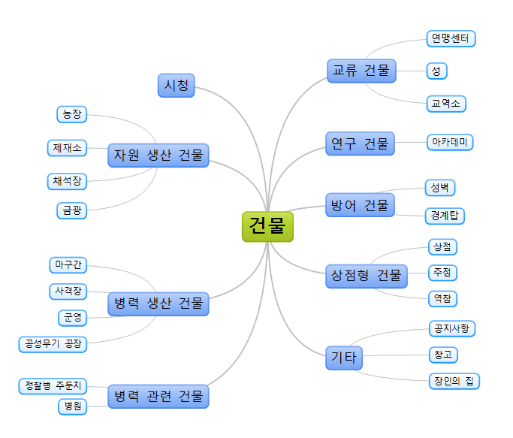
3. 각 건물 별 세부 시스템
건물 구성도

Slide 7
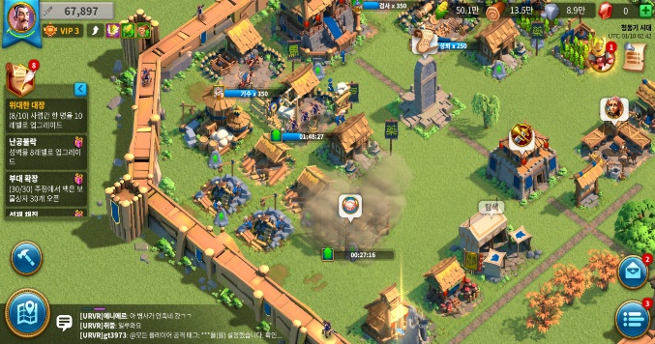
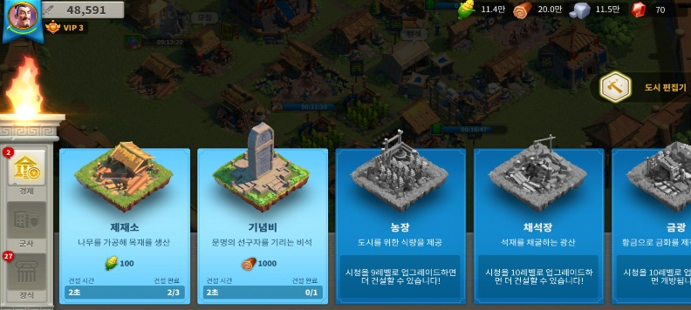

3. 각 건물 별 세부 시스템
건물 건설
행동 | 결과
버튼 터치 | 건설 화면으로 이동된다 건설 화면에서 원하는 건물의 필요 자원 수량을 보유 했을 때 건설을 진행할 수 있다 건설 버튼 오른쪽 위의 숫자는 건설 가능한 건물의 수를 뜻한다 건설 가능한 건물이 없을 때는 숫자 표시가 뜨지 않는다 건설 화면 내부에서는 탭 별로 왼쪽 위에 표시한다
7/10

Slide 8
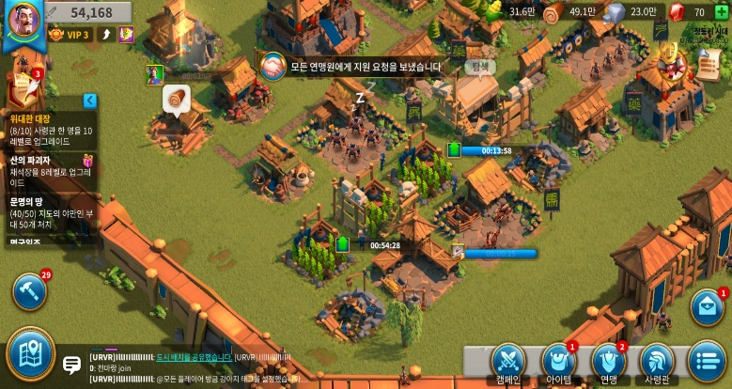
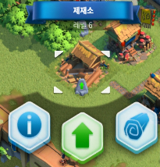
3. 각 건물 별 세부 시스템
기본 상태
건물 UI
터치
행동 | 결과
건물 터치 | 위쪽으로 건물의 이름을 띄워줌 아래 쪽으로 버튼을 띄워줌 - 버튼 개 수는 건물에 따라 다르다 - 건물 정보 버튼은 모든 건물에 존재한다 - 업그레이드 버튼은 업그레이드 가능한 건물에만 존재한다 - 개별 기능 버튼은 건물의 기능에 따라 존재할 수도 아닐 수도 있다
8/10

Slide 9
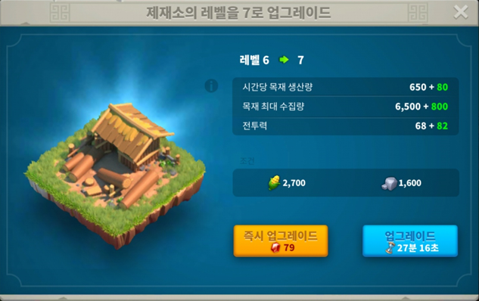

3. 각 건물 별 세부 시스템
업그레이드 버튼 터치
건물 UI
행동 | 결과
버튼 터치 | 필요 자원이나 조건 만족 시 별도의 메시지 없이 바로 업그레이드 실시 업그레이드 창이 닫히며 업그레이드 실시 애니메이션 재생(건물에 연기가 피어 오르며 공사 중인 이미지로 대체) 건물 아래쪽에 업그레이드 진행도가 시간으로 표시됨 연맹에 가입된 상태라면 건물 위쪽에 손 모양 아이콘이 말풍선으로 띄어지고 터치 시 연맹 지원을 요청함 업그레이드가 완료되면 다시 기본 건물 이미지로 변경되고 별도의 과정 없이 레벨업이 된 상태로 변경
9/10

Slide 10
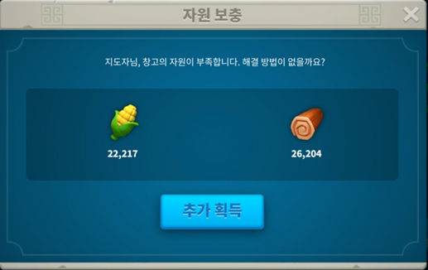
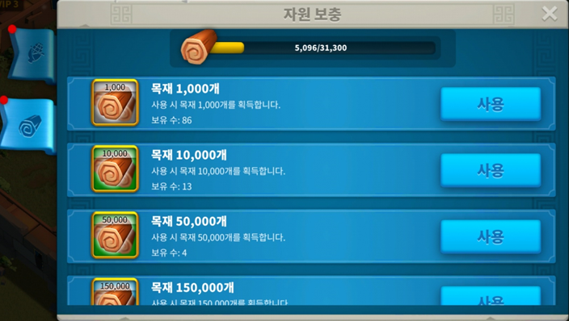

3. 각 건물 별 세부 시스템
업그레이드 버튼 터치 – 자원 부족
건물 UI
행동 | 결과
버튼 터치 | 필요자원이 부족하면 자원 보충 여부를 묻는 팝업이 등장한다 자원 보충 팝업에서는 여부를 묻는 문구와 부족한 자원의 수량, 추가 획득 버튼으로 구성된다
버튼 터치 | 자원 보충 아이템을 소비하는 팝업을 띄운다 부족한 자원이 여러 종류일 경우 종류 개수 만큼 탭이 나타난다 아이템을 보유한 경우 사용할 수 있다 아이템이 없는 경우 보석을 소모하여 보충할 수 있다
10/10

Slide 11
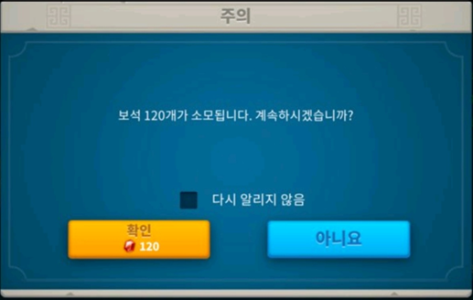

3. 각 건물 별 세부 시스템
즉시 업그레이드 버튼 터치
건물 UI
행동 | 결과
버튼 터치 | 보석 소모에 대한 주의 팝업이 뜬다 확인 버튼을 터치 시 보석이 소모되고 업그레이드가 즉시 완료된다 모든 창이 닫히고 건물은 레벨업이 된 상태로 변경된다 아니오 버튼을 터치 시 업그레이드 창으로 돌아간다
11/10

Slide 12
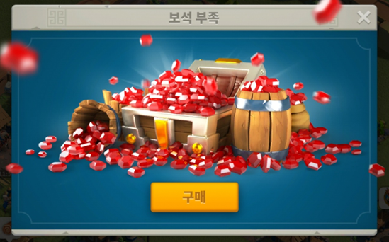
3. 각 건물 별 세부 시스템
즉시 업그레이드 버튼 터치 – 자원 부족
건물 UI
행동 | 결과
버튼 터치 | 보석이 부족한 경우 보석 부족 팝업이 뜬다 팝업의 구매버튼 터치 시 보석 구매 과정을 진행하게 된다
12/10

Slide 13
3. 각 건물 별 세부 시스템
시청 건물의 정의
내정의 중심이 되는 건물로. 건설/자원수집/기술연구/부대 발전 등. 세력의 전반적인 전투력 상승 요소에 중추적인 역할을 하는 건물.
시청의 레벨에 따라 다양한 기능을 제공 - 최대 부대 인원 수 증가 - 건축 가능한 건물의 해금 - 추가 건축 가능한 건물 숫자 해금 - 전투력 증가 등 (레벨별 부가 기능을 별도의 팝업 UI로 제공함)
스킨 구입을 통해 시청 건물/명판 꾸미기 기능을 제공
현재 세력에 적용중인 경제/군사 버프의 종류와 수치에 대한 내용을 제공함.
13/10

Slide 14
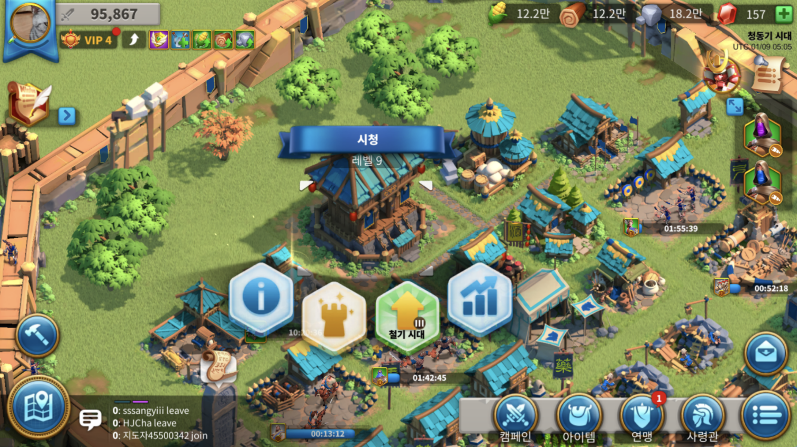
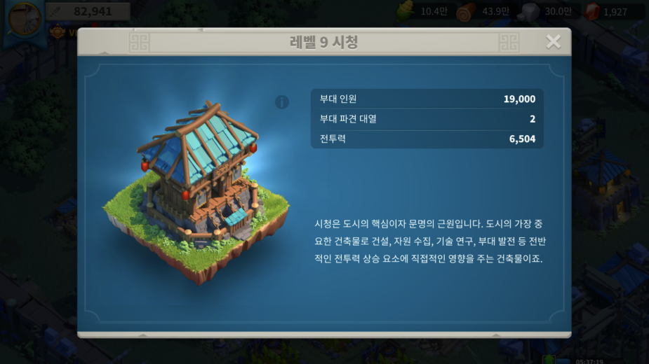
3. 각 건물 별 세부 시스템
시청 건물의 기본 설명
이름 | 아이콘 | 생산 자원 | 요구 사항 | 추가 건설 가능 레벨 | 특이 사항
시청 |  | 없음 | 없음 | 없음 | 게임 시작부터 존재하는 기본 건물 철거/추가 건축이 불가능하며 레벨 업그레이드만 가능 레벨 업 시 세력의 병력 및 건축 한도를 증가시킴 일정 레벨 도달 시 다음 시대로 업그레이드가 가능하며, 건물의 디자인이 일부 변경됨.
14/10

Slide 15
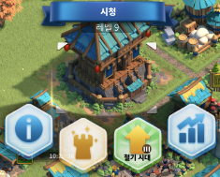
3. 각 건물 별 세부 시스템
기본 상태
시청 건물 UI표현
애니메이션 상태 | 터치 시
해당 건물 기본 애니메이션 재생 | 건물 공통 UI가 호출되어 아래쪽에 버튼 네 개와 위쪽에 건물 명칭, 레벨이 표기된다 가장 왼쪽 버튼 선택 시 건물 정보 UI가 노출된다 두번째 버튼 선택 시 건물/명패 꾸미기 UI가 노출된다. 세번째 버튼 선택 시 업그레이드 UI가 노출된다. 네번째 버튼 선택 시 세력 전체에 적용되는 버프 목록이 노출된다.
15/10

Slide 16




3. 각 건물 별 세부 시스템
UI 진행 FLOW
정보 버튼
정보 창
추가 정보 창
성 스킨 탭
꾸미기
버튼
꾸미기 창
명판 스킨 탭
시청 건물
업그레이드 버튼
업그레이드 창
업그레이드 진행
버프 정보 버튼
경제 버프 탭
버프 정보 창
군사 버프 탭
16/10

Slide 17


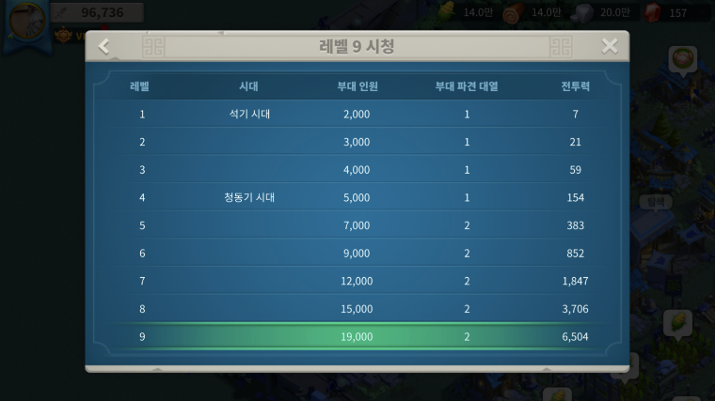

3. 각 건물 별 세부 시스템
건물 정보 표시
시청 건물 UI 표현
행동 | 결과
버튼 터치 | 해당 건물 정보 창이 뜸 상단 회색 구역에 레벨과 건물 종류 표현 우측 상단에는 닫기 버튼 위치 내용 구역에 해당 건물의 이미지와 능력치, 설명으로 구성 자원 생산 건물은 시간당 해당 자원 생산량, 해당 자원 최대 수집량, 전투력을 차례로 능력치로 표시 이미지 구역 우측 상단에는 추가 정보 버튼 위치
추가 정보 버튼 터치 | 해당 건물의 데이터 테이블로 건물 정보 내용 영역이 교체됨(건물 내용이 좌측으로 밀리면서 사라지는 연출 -> 데이터 테이블이 따라오면서 나타나는 연출) 데이터 테이블에는 레벨, 시대 변경 가능 레벨, 부대 파견 대열, 전투력이 표시되며 해당 건물이 달성한 레벨의 데이터는 하이라이트 표시가 됨
17/10

Slide 18
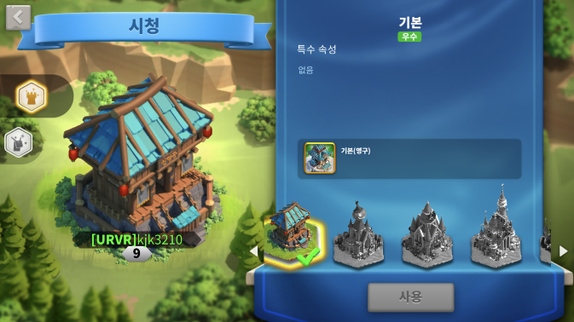
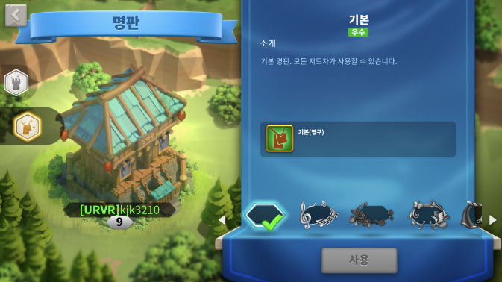
3. 각 건물 별 세부 시스템
꾸미기
시청 건물 UI 표현
행동 | 결과
두번째 버튼 터치 | 최초 선택 시 꾸미기 UI가 노출됨. 디폴트는 시청 건물 꾸미기 UI이며, 좌측의 탭 변경을 통해 명판 꾸미기 UI로 변경이 가능. 하단에 노출되는 보유한 건물 스킨/명판 스킨을 선택해 해당 스킨을 인게임에 적용이 가능함.
18/10

Slide 19
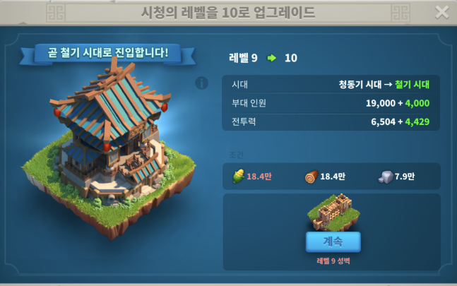

3. 각 건물 별 세부 시스템
업그레이드
시청 건물 UI 표현
행동 | 결과
버튼 터치 | 해당 건물 업그레이드 진행 UI가 노출됨. 상단 회색 구역에 ‘[건물이름]의 레벨을 [업그레이드할 레벨]로 업그레이드’의 문구 표시 우측 상단에는 닫기 버튼 위치 내용 구역에 해당 건물의 이미지와 능력치, 필요자원, 즉시 업그레이드 버튼, 업그레이드 버튼으로 구성 다음 건물 레벨에 따른 시대 변경여부, 부대 최대 인원 상한, 전투력 증가가 노출됨. 즉시 업그레이드 버튼은 루비를 소모하며 루비 부족 시 루비 구매화면으로 연결 업그레이드 버튼은 업그레이드에 필요한 시간이 표기되며 필요 자원이 부족한 경우 자원 아이템 소모 창으로 연결 업그레이드에 필요한 건물 건설이 완료되지 않은 경우, 해당 건물 아이콘의 계속 버튼 선택 시 해당 건물 건설 페이지로 이동함. 이미지 구역 우측 상단에는 추가 정보 버튼 위치(기능과 표현은 건물 정보 창에서 추가 정보와 동일)
19/10

Slide 20
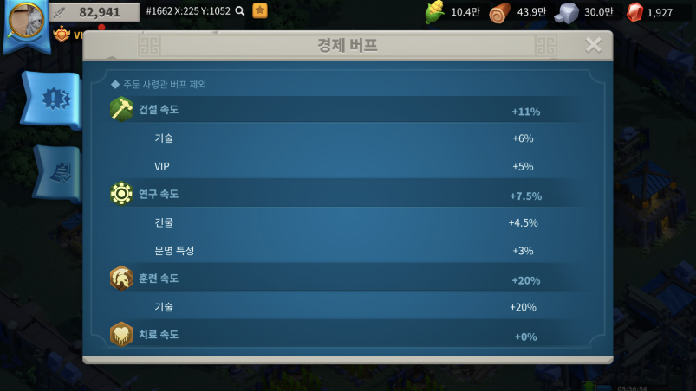
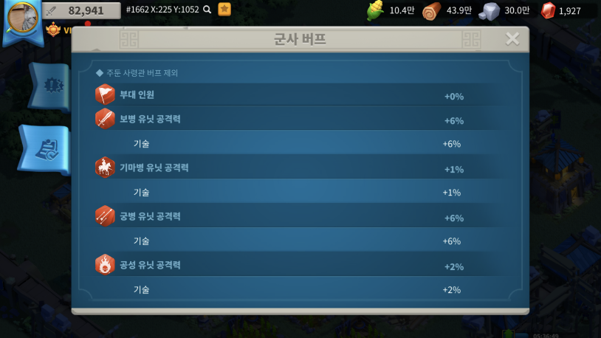
3. 각 건물 별 세부 시스템
업그레이드
시청 건물 UI 표현
행동 | 결과
네번째 버튼 터치 | 세력 전체에 적용되어 있는 버프 정보가 표기됨. 좌측의 선택 메뉴를 통해 세력 전체에 적용되는 전체 버프/군사 버프의 종류가 표기됨 연구, 업그레이드, 캐릭터 등의 적용 버프와 VIP 효과(유료 재화 소비)로 인한 버프가 개별 표기됨.
20/10

Slide 21
3. 각 건물 별 세부 시스템
자원 생산 건물 정의
1. 자원 생산 건물은 농장(식량), 제재소(목재), 채석장(석재), 금광(금)으로 구성된다
2. 각 건물은 최대 4개까지 건설이 가능하며, 자동으로 자원 생산이 이뤄진다
3. 각 건물은 시청 레벨에 따라 최대 건설할 수 있는 건물 수와 업그레이드 가능한 레벨이 정해진다 - 업그레이드 : 정해진 량의 재료와 시간을 투자해 건물의 레벨을 높이는 것
- 업그레이드에 필요한 재료와 수량, 건설시간은 레벨이 오름에 따라 증가한다
4. 건물의 업그레이드를 통해 시간당 자원 생산량과 최대 수집량이 증가한다
- 시간당 자원 생산량 : 1시간 동안 각 건물에서 생산하는 자원의 생산량을 뜻한다
- 최대 수집량 : 중도 회수 없이 생산할 수 있는 최대량을 뜻한다
21/10

Slide 22


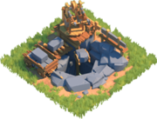

3. 각 건물 별 세부 시스템
자원 생산 건물 정보
이름 | 아이콘 / 건물 크기 | 생산 자원 | 건설에 필요한 시청 레벨 | 추가 건설에 필요한 시청 레벨 | 특이 사항
농장 | 5 x 5 |  | 1 레벨 | 3 레벨 6 레벨 9 레벨 | 1레벨부터 건설할 수 있다 6레벨로 업그레이드 할 때부터 석재가 추가로 필요하다
제재소 | 5 x 5 |  | 2 레벨 | 5 레벨 8 레벨 11 레벨 | 6레벨로 업그레이드 할 때부터 석재가 추가로 필요하다
채석장 | 5 x 5 |  | 4 레벨 | 7 레벨 10 레벨 13 레벨 | 식량과 목재 두 가지 자원이 건설비용으로 소모된다
금광 | 5 x 5 |  | 10 레벨 | 12 레벨 14 레벨 16 레벨 | 식량, 목재, 석재 세 가지 자원이 건설비용으로 소모된다
22/10

Slide 23

3. 각 건물 별 세부 시스템
기본 상태
자원 생산 건물 UI 표현
애니메이션 상태 | 터치 시
해당 건물 기본 애니메이션 재생 농장 : 풀이 흔들림 제재소 : 톱이 움직임 채석장 : 사람들이 채석을 함 금광 : 탄광 차가 움직임 | 건물 공통 UI가 호출되어 아래쪽에 버튼 세 개와 위쪽에 건물 명칭, 레벨이 표기된다 - 가장 오른쪽 버튼은 각 건물에서 생산하는 자원의 아이콘을 표기한다 가장 오른쪽 버튼 터치 시 축적된 생산량을 현재 획득한다 가운데 버튼 터치 시 업그레이드 절차가 진행된다 왼쪽 버튼 터치 시 해당 건물의 정보가 표시된다
23/10

Slide 24

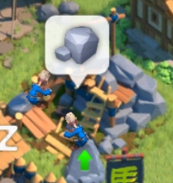
3. 각 건물 별 세부 시스템
자원 생산 건물 UI 표현
자원 회수 후
일정 시간 경과 시
애니메이션 상태 | 상태 표현
해당 건물 기본 애니메이션 재생 (기본 상태와 동일) | 해당 건물의 자원을 회수 후, 8분 30초 경과 시(각 건물 당 계산) 말풍선으로 해당 건물에서 생산하는 자원의 아이콘이 표시된다
24/10

Slide 25
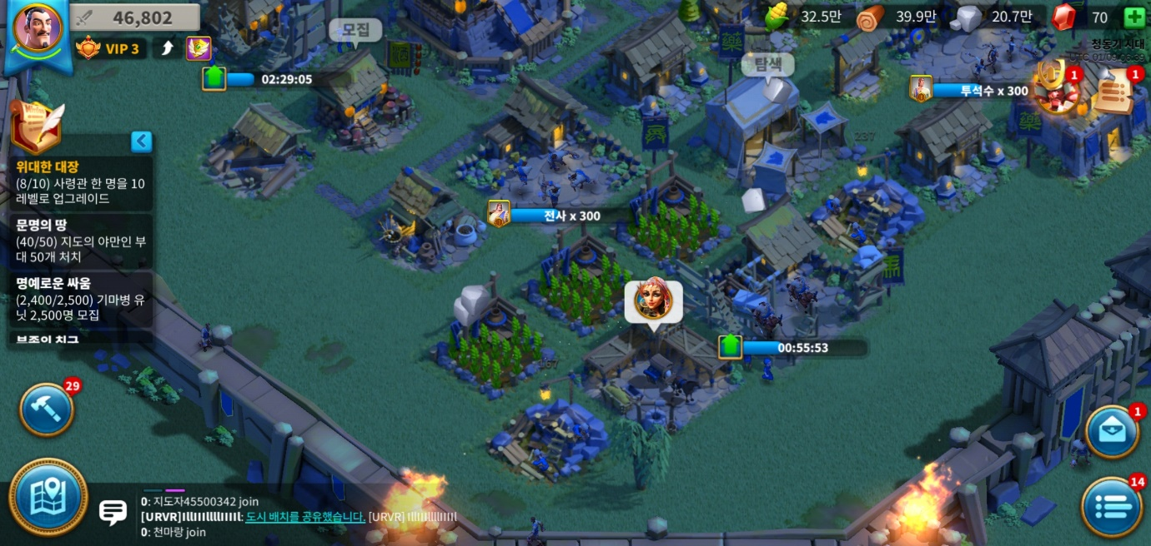
3. 각 건물 별 세부 시스템
자원 생산 건물 UI 표현
말풍선이 노출된 상태에서
건물을 터치했을 때
행동 | 결과
말풍선 터치 | 1. 말풍선이 사라짐 2. 획득량이 숫자로 작게 떠오르며 사라짐 3. 자원 아이콘 여러 개가 사방으로 흩어지며 총 보유량을 표기하는 UI로 해당 아이콘이 날아가는 애니메이션 재생 4. 총 보유 자원의 수가 증가함
25/10

Slide 26
3. 각 건물 별 세부 시스템
UI 진행 FLOW
정보 버튼
정보 창
추가 정보 창
자원 생산 건물
업그레이드 버튼
업그레이드 진행
업그레이드 창
추가 정보 창
자원 회수 버튼
수집 자원 회수
26/10

Slide 27
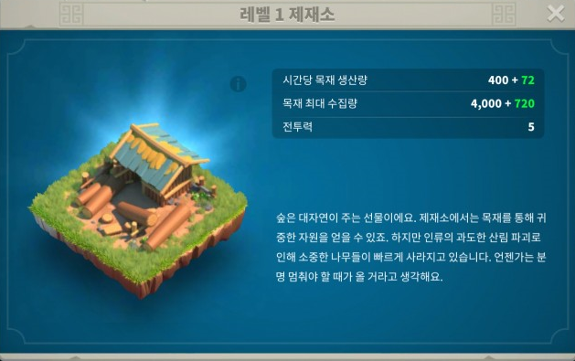
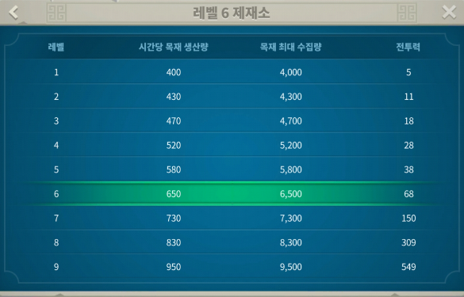
3. 각 건물 별 세부 시스템
자원 생산 건물 UI 표현
건물 정보 표시
행동 | 결과
버튼 터치 | 해당 건물 정보 UI가 노출됨. 상단 회색 구역에 레벨과 건물 종류 표현 우측 상단에는 닫기 버튼 위치 내용 구역에 해당 건물의 이미지와 능력치, 설명이 노출됨. 자원 생산 건물은 시간당 해당 자원 생산량, 해당 자원 최대 수집량, 전투력을 차례로 표시 이미지 구역 우측 상단에는 추가 정보 버튼 위치
추가 정보 버튼 터치 | 해당 건물의 데이터 테이블로 건물 정보 내용 영역이 교체됨(건물 내용이 좌측으로 밀리면서 사라지는 연출 -> 데이터 테이블이 따라오면서 나타나는 연출) 데이터 테이블에는 레벨, 시간당 최대 생산량, 최대 수집량, 전투력이 표시되며 해당 건물이 달성한 레벨의 데이터는 하이라이트 표시가 됨
27/10

Slide 28
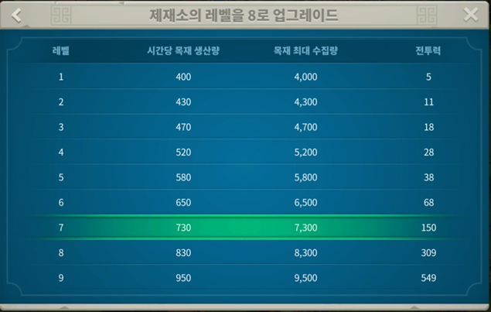
3. 각 건물 별 세부 시스템
자원 생산 건물 UI 표현
업그레이드
행동 | 결과
버튼 터치 | 해당 건물 업그레이드 진행 UI가 노출됨. 상단 회색 구역에 ‘[건물이름]의 레벨을 [업그레이드할 레벨]로 업그레이드’의 문구 표시 우측 상단에는 닫기 버튼 위치 내용 구역에 해당 건물의 이미지와 능력치, 필요자원, 즉시 업그레이드 버튼, 업그레이드 버튼으로 구성 자원 생산 건물은 시간당 해당 자원 생산량, 해당 자원 최대 수집량, 전투력을 차례로 능력치로 표시하고 업그레이드 시 변화 수치를 녹색 글씨로 표시 즉시 업그레이드 버튼은 루비를 소모하며 루비 부족 시 루비 구매화면으로 연결 업그레이드 버튼은 업그레이드에 필요한 시간이 표기되며 필요 자원이 부족한 경우 자원 아이템 소모 창으로 연결 이미지 구역 우측 상단에는 추가 정보 버튼 위치(기능과 표현은 건물 정보 창에서 추가 정보와 동일)
28/10

Slide 29
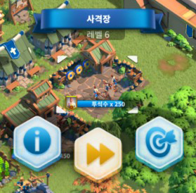
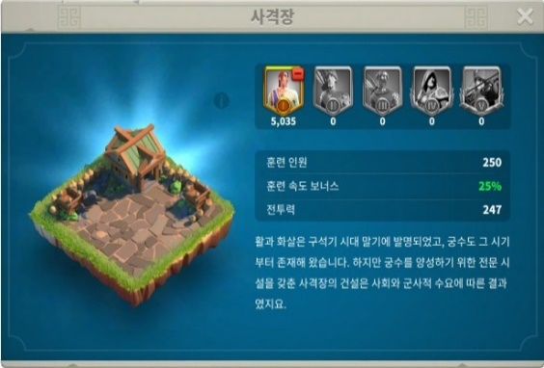
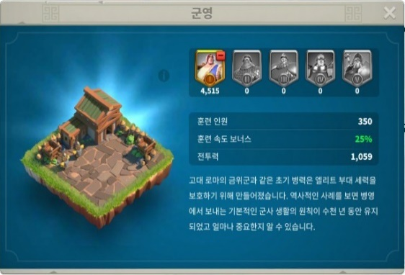
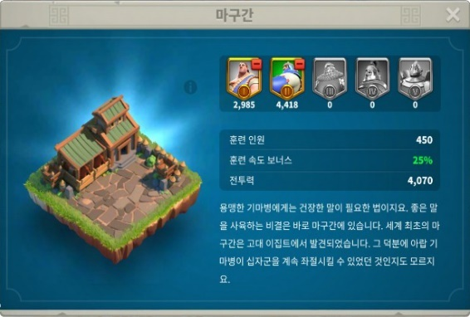
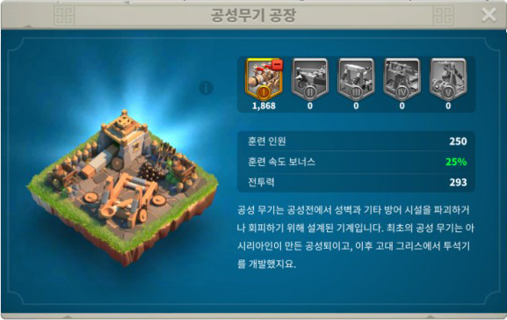
3. 각 건물 별 세부 시스템
- 전투 관련 건물 UI 및 기능
클릭
사격장 군영
마구간 공성무기공장
전투 관련 인포메이션
인포메이션 버튼 클릭 시 UI 화면
확인 가능 요소
유닛 종류
준비된 유닛
훈련 인원
훈련속도 보너스
전투력
29/10

Slide 30
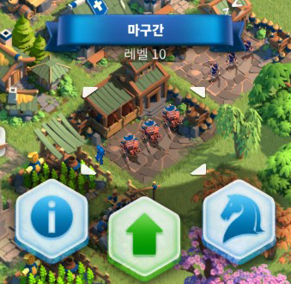
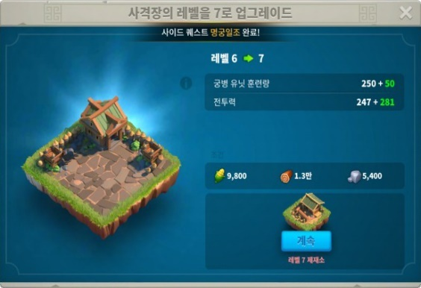
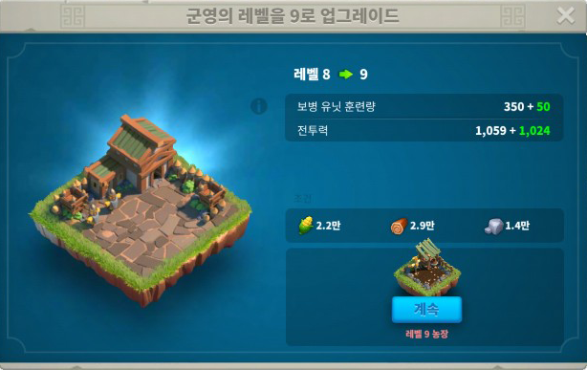
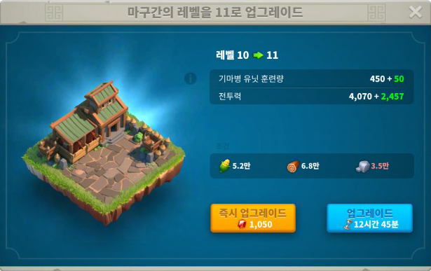
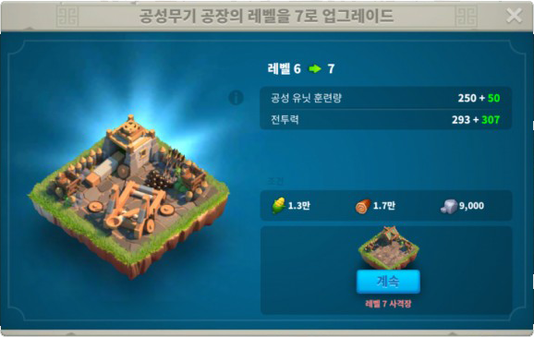
3. 각 건물 별 세부 시스템
- 전투 관련 건물 UI 및 기능
클릭
사격장 군영
마구간 공성무기공장
전투 유닛 업그레이드
업그레이드 버튼 클릭 시 UI 화면
확인 가능 요소
유닛 훈련량
전투력
필요조건
선행건물
소요시간
30/10

Slide 31
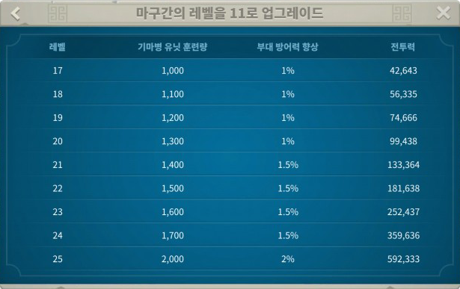
3. 각 건물 별 세부 시스템
- 전투 관련 건물 UI 및 기능
클릭
사격장 군영
마구간 공성무기공장
전투 유닛 업그레이드
추가 정보 창 클릭 시 UI 화면 | UI 구성요소
 | 레벨 별 유닛 훈련 변화량 레벨 별 부대 생명력 향상치 레벨 별 전투력 향상치
31/10

Slide 32




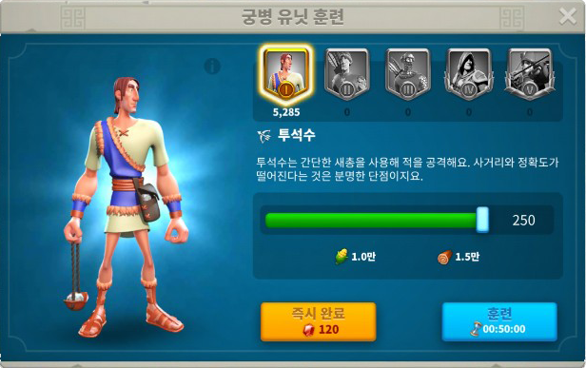
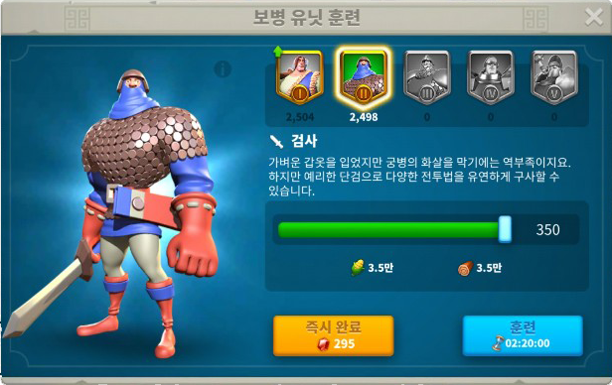


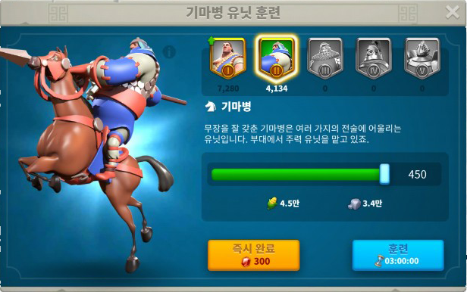
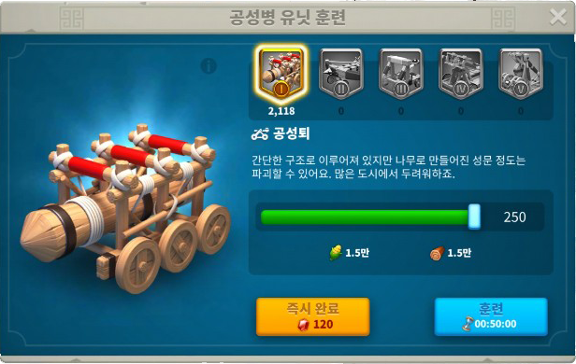

3. 각 건물 별 세부 시스템
- 전투 관련 건물 UI 및 기능
클릭
사격장 군영
마구간 공성무기공장
유닛 훈련
유닛 훈련 버튼 클릭 시 UI 화면
확인 가능 요소
과거 훈련된 유닛 총량
현재 훈련시킬 유닛
필요자원
소요시간
훈련할 병력의 숫자
소비 자원 량
32/10

Slide 33
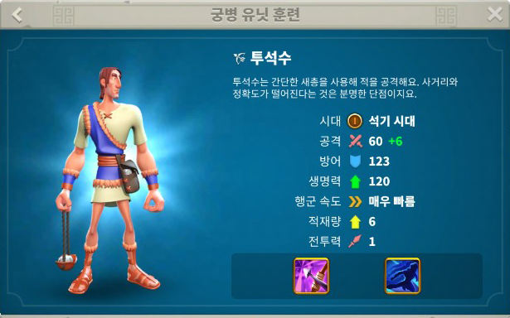
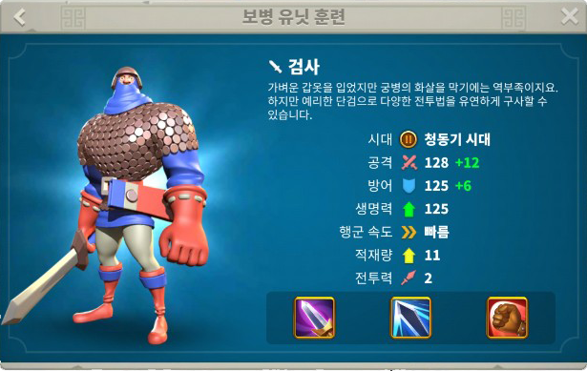
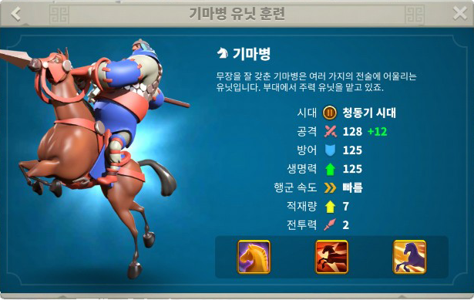
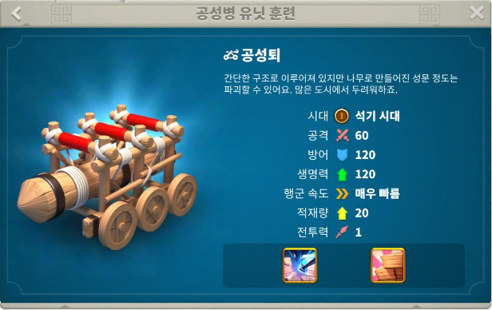
3. 각 건물 별 세부 시스템
- 전투 관련 건물 UI 및 기능
사격장 군영
마구간 공성무기공장
클릭
유닛 훈련
UI 내 추가정보창 클릭 시 UI 화면
확인 가능 요소
공격
방어
생명력
행군속도
적재량
전투력
병종별 개인 특성
33/10

Slide 34
3. 각 건물 별 세부 시스템
병원
병원은 중상이 된 병사를 회복시키는 기능을 한다
최대 4개까지 지을 수 있다
중상이란 도시에 복귀를 통해 자연 회복되지 않는 상태를 말한다
경상인 병사는 병원을 통해 회복시킬 필요없이 도시에 복귀하는 순간 자연히 회복된
병력이 병원으로 이송되는 경우
도시가 적 병력에 의해 공격받은 경우
연맹 멤버의 도시가 공격받을 때 병력을 파견을 한 경우
맵에 배치되어 있거나 채집 중인 병력과 전투를 한 경우
1레벨 관문, 성소, 제단에서 적과 전투를 한 경우
2레벨 관문, 신전에서 적과 전투를 한 경우
3레벨 관문, 잃어버린 신전에서 적과 전투를 한 경우
다른 도시를 병력으로 공격한 경우
34/10

Slide 35

3. 각 건물 별 세부 시스템
건물 정보
이름 | 아이콘 / 건물 크기 | 건설 요구 자원 | 요구 사항 | 추가 건설 가능 레벨 | 특이 사항
병원 | 5 x 5 |  | 시청 1 레벨 | 시청 4 레벨, 시청 9 레벨, 시청 15 레벨 | 1레벨부터 건설할 수 있다 6레벨로 업그레이드 할 때부터 석재가 추가로 필요하다 병력 치료시 자원을 소모한다 10레벨로 업그레이드 할 때 마구간의 레벨을 필요로 한다
35/10

Slide 36
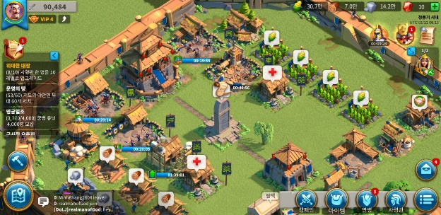
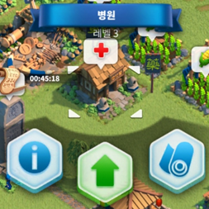
3. 각 건물 별 세부 시스템
기본 상태
건물 UI 표현
기본 상태 | 터치 시
기본 애니메이션 재생 ex) 중국의 경우 : 깃발이 펄럭임 |  | 건물 공통 UI가 호출되어 아래쪽에 버튼 세 개와 위쪽에 건물 명칭, 레벨이 표기된다 가장 오른쪽 버튼은 붕대 모양의 아이콘으로 표현된다 가장 오른쪽 버튼 터치 시 부상자 치료창 UI가 뜬다
36/10

Slide 37


3. 각 건물 별 세부 시스템
치료가 필요한
병력이 있을 때
건물 UI 표현
조건 | 상태 표현
중상을 입은 병력이 있다 | 병력이 중상을 입은 즉시 병원으로 이송되며(거리와 상관 없음) 건설된 모든 병원에 말풍선으로 적십자 아이콘이 뜨게 된다
37/10

Slide 38
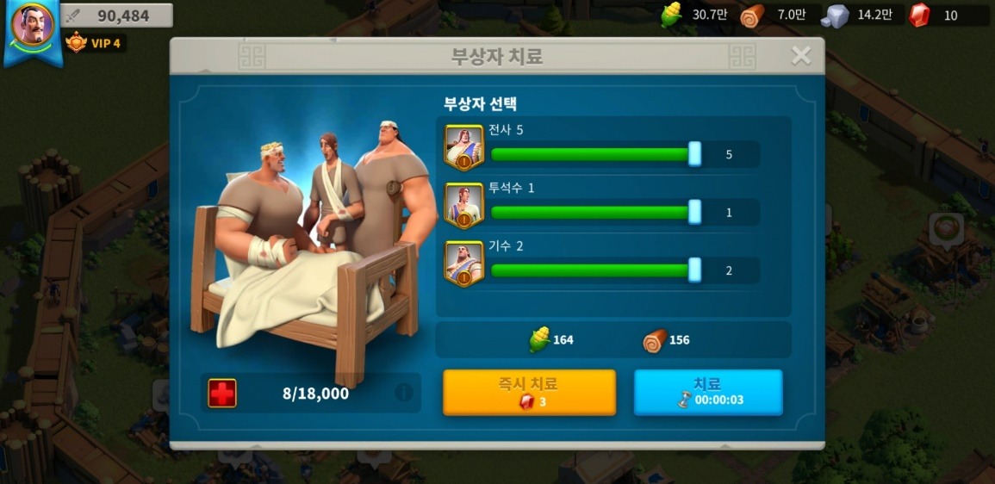
3. 각 건물 별 세부 시스템
중상 병력이 있는 상태에서
치료 UI를 띄웠을 때
병원 치료 UI 표현
행동 | 터치 후 표현
치료 UI를 띄움 말풍선을 터치 건물 터치 후 버튼을 띄워 붕대버튼 터치 | 1. 부상자 치료라는 팝업이 뜸 2. 내용은 부상자 이미지, 부상자 수/수용량, 부상자 선택 패널, 필요 자원 수량, 즉시 치료 버튼, 치료 버튼으로 구성한다
38/10

Slide 39
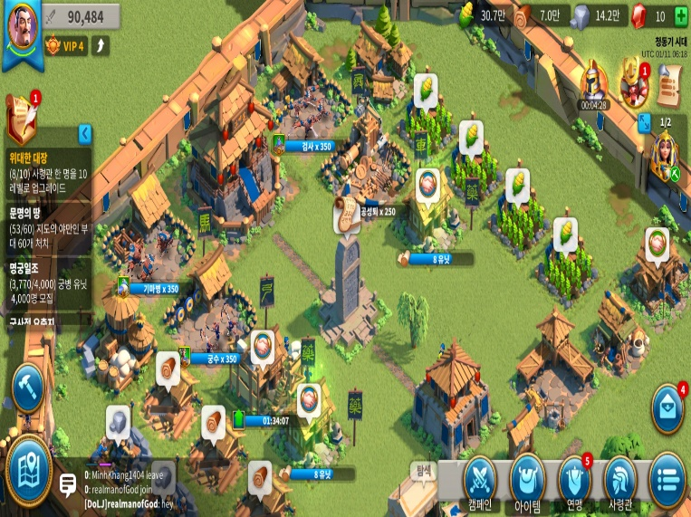
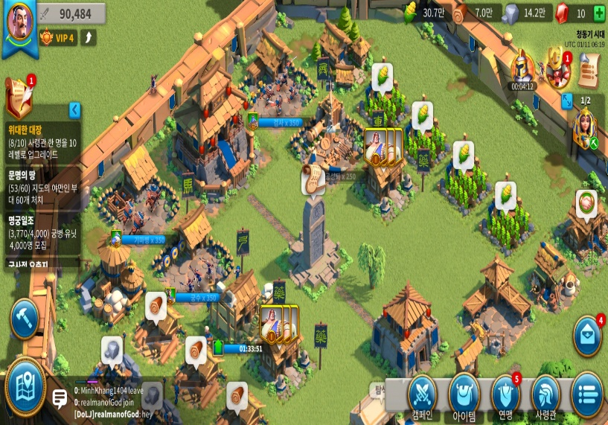
3. 각 건물 별 세부 시스템
병원 치료 UI 표현
치료
행동 | 터치 후 표현
치료 버튼을 누름 | 치료를 시작하며 필요 시간(진행도)가 건물 아래로 표시된다 연맹 지원 말풍선이 건물 위로 표시된다 치료가 끝나면 병력 아이콘이 건물 위로 표시되며 대기 상태가 된다
39/10

Slide 40
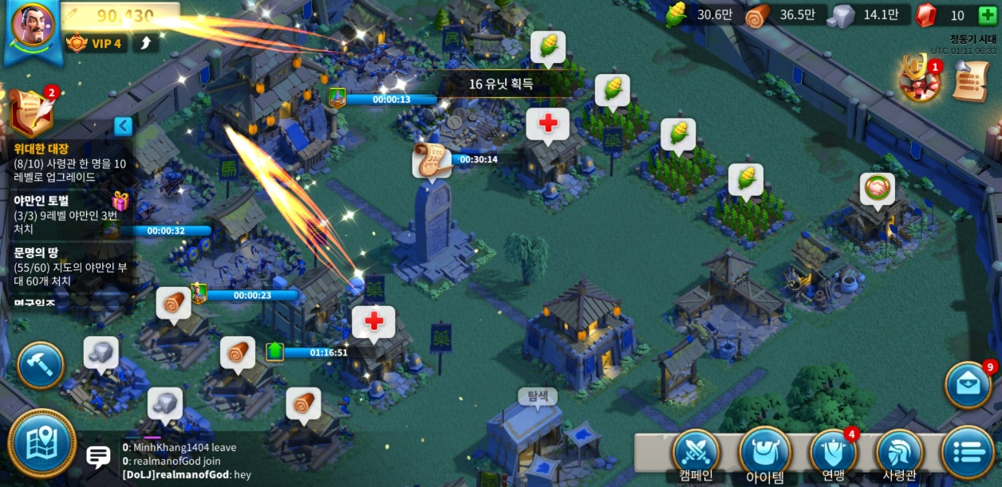
3. 각 건물 별 세부 시스템
병원 치료 UI 표현
대기 중인 병력 회수
행동 | 터치 후 표현
치료가 끝나서 대기중인 병력 표현 UI를 터치 | 아이콘이 사방으로 흩어지며 빛으로 변해 전투력 표현 UI로 날아간다 전투력이 회수한 병력의 전투력만큼 상승한다
40/10

Slide 41
3. 각 건물 별 세부 시스템
정찰병 주둔지
정찰병이 위치하는 곳이며 정찰병을 정찰 보내는 기능을 한다
주둔지 레벨에 따라 정찰병이 안개 지역을 탐색하는 범위가 넓어지고 정찰병의 수도 늘어나며, 정찰병의 행군 속도에 보너스 수치가 적용된다
정찰병의 역할
안개 지역 정찰을 통해 해금한다
부족 마을의 위치를 알아낸다
신비한 동굴을 탐사한다
정찰의 연구가 상승될 수록 정찰을 통해 정보를 얻을 수 있다
도시의 부대, 자원, 성벽 내구력 등
병력 수와 병력 타입 등
41/10

Slide 42

3. 각 건물 별 세부 시스템
아카데미
게임 내 군사,경제 기술 연구 개발담당 UI
42/10

Slide 43


3. 각 건물 별 세부 시스템
아카데미
TOUCH
- 시청건물 LEVEL 4에서 생성 가능
- 건물은 6X6 SIZE
아카데미라는 이름 표시
총3개의 버튼이 활성화
43/10

Slide 44


3. 각 건물 별 세부 시스템
아카데미
- 정보 버튼 터치 후
아카데미의 정보
연구속도 향상, 전투력 표시
44/10

Slide 45

3. 각 건물 별 세부 시스템
아카데미
아카데미의 레벨정보
연구속도 향상, 전투력 향상
수치 표시, 필요자원
즉시 업그레이드, 업그레이드
버튼 표시
업그레이드 버튼 터치
45/10

Slide 46
3. 각 건물 별 세부 시스템
아카데미
아카데미의 레벨정보
연구속도 향상, 전투력 향상
수치 표시, 필요자원
즉시 업그레이드, 업그레이드
버튼 표시
업그레이드 시 빨리 진행
버튼 터치
46/10

Slide 47

3. 각 건물 별 세부 시스템
아카데미
건물 업그레이드 시 빨리 진행 버튼
- 기술 연구 개발 빨리 진행 버튼
현재 연구 남은 진행 시간
수정 아이템을 이용 가속
아이템 사용 버튼
47/10

Slide 48
3. 각 건물 별 세부 시스템
아카데미
TOUCH
건물 업그레이드 ,연구 가속
업그레이드 빨리 진행 버튼
현재 건물, 연구개발
업그레이드 남은 진행 시간
수정 아이템을 이용 가속
아이템 사용 버튼 활성화
48/10

Slide 49


3. 각 건물 별 세부 시스템
아카데미
연구 개발 버튼 클릭
경제 기술 업그레이드
군사 기술 업그레이드
49/10

Slide 50

3. 각 건물 별 세부 시스템
아카데미
-경제 기술에는 레벨 별로 관련 기술을 업그레이드 할 수 있다.
50/10

Slide 51

3. 각 건물 별 세부 시스템
아카데미
-기술개발을 이미 활성화 된 곳은 밝은 화면
-기술개발 영역이 되지 않은 곳은 비활성화 화면
(경제기술/군사기술 동일)
51/10

Slide 52




1-1. 교류 요소 분석
- 게임 내 교류요소 분석
옥수수/목재/석재/금화 등 자금 지원 가능
(2) 연맹 관련 각종 업적 확인 가능
(3) 각종 협공 전략 수립 및 회의 진행, 다른 국가와의 연합 결정
(4) 연맹원 위치 좌표 선정, 협공 일시 및 진로 방향 설정, 협공을 위해 모이는 좌표 지정
(5) 연맹원들이 다른 유저로부터 침략 당할 시 화재가 발생한다. 임원등급은 다른 등급과 달리 화재를 진압할 수 있다.
(6) 다른 연맹원들의 온라인상태를 확인할 수 있어 각종 기능들을 전략적으로 활용 가능
(7) 너무 멀리 떨어져 있을 시 이주 위치 제안
- 교류 건물 구성요소
교류건물은 연맹센터, 교역소, 성, 기념비와 같은 연맹요소와
사격장, 마구간, 군영, 공성무기와 같은 전투요소로 분류할 수 있다.
52/10

Slide 53


1-2. 교류 건물 외적 요소
기본 상태
교류건물 UI 그래픽
애니메이션 상태 | 해당 건물 기본 애니메이션 재생
터치 관련 UI 및 옵션
첫 번 째 버튼의 경우 인포메이션으로 공통된 요소이다.
두번 째 버튼도 업그레이드 버튼으로 공통된 요소이다.
세번 째와 네번 째 버튼의 경우 각 건물의 특징에 맞는 기능을 보유하고 있다. (지원부대 관리, 연맹원, 루체른, 전쟁, 등)
53/10

Slide 54
1-2. 교류 건물 외적 요소
건물 UI 및 기능
이름 | 아이콘 | 요구 사항 | 건물 기능 | 추가 건설 가능 여부
연맹센터 |  | 시청 1 레벨 | 연맹센터 레벨이 올라갈수록 지원병력의 최대인원수와 한 번에 지원받을 수 있는 횟수가 늘어난다. 연맹센터 설치 시 자신의 병력을 연맹원에게 지원할 수 있다. | 불가능
교역소 |  | 시청 6 레벨 | 교역소 레벨이 올라갈수록 회당 운송량이 늘어나며, 세금이 감소한다. 교역소 설치 시 자신의 자원을 연맹원과 공유할 수 있다.
성 |  | 시청 3 레벨 | 성의 레벨이 올라갈수록 연맹 집결부대의 인원이 늘어나며, 전투력이 상승한다. 성을 지을 시 연맹부대를 한 곳에 집결시킬 수 있다.
기념비 |  | 시청 4 레벨 | 자신의 왕국 및 연합국의 업적을 확인할 수 있으며, 각 업적에 따라 특별한 보상을 획득할 수 있다.
54/10

Slide 55



1-3. 교류 건물 UI 및 기능
클릭
연맹 센터
인포메이션 버튼
클릭
인포메이션 버튼 클릭 시 UI 화면 | UI 내 추가 정보 버튼 클릭 시
지원부대인원, 지원가능 횟수 및 전투력 증가치 확인 가능 | 지원부대인원의 레벨별 증가량과 지원받을 수 있는 횟수 및 레벨별 전투력 증가량 확인 가능
55/10

Slide 56


1-3. 교류 건물 UI 및 기능
클릭
연맹 센터
업그레이드 버튼
클릭
업그레이드 버튼 클릭 시 UI 화면 | UI 내 추가 정보 버튼 클릭 시
지원부대인원, 지원 횟수 확인 전투력 증가량 및 필요 자원 확인 업그레이드 시간 확인 | 지원 부대 인원, 지원 횟수의 레벨별 증가량 확인 전투력의 레벨 별 증가량 확인
56/10

Slide 57



1-3. 교류 건물 UI 및 기능
클릭
연맹 센터
지원부대관리 버튼
클릭
지원부대관리 버튼 클릭 시 UI 화면 | UI 내 추가 정보 버튼 클릭 시
연맹원들에게 현재 지원중인 부대 현황 표시 현재 지원중인 부대 / 전체 부대원 총량 | 과거 다른 연맹원을 지원했던 기록이 나타난다. 아이디, 부대인원, 지원날짜를 확인할 수 있다.
57/10

Slide 58


1-3. 교류 건물 UI 및 기능
클릭
교역소
인포메이션 버튼
클릭
인포메이션 버튼 클릭 시 UI 화면 | UI 내 추가 정보 버튼 클릭 시
연맹원에게 지원 가능한 최대 운송량 및 세율 확인 가능 | 레벨별 최대 운송량, 세율, 전투력 변화량 확인 가능
58/10

Slide 59

1-3. 교류 건물 UI 및 기능
클릭
교역소
업그레이드 버튼
클릭
업그레이드 버튼 클릭 시 UI 화면 | UI 내 추가 정보 버튼 클릭 시
업그레이드시 운송치 및 세율 변화량 확인 가능 업그레이드 필요조건 및 소요시간 확인 가능 | 운송량, 세율의 레벨별 증가량 확인 전투력의 레벨 별 증가량 확인
59/10

Slide 60



1-3. 교류 건물 UI 및 기능
클릭
교역소
루체른 스크롤 버튼
클릭
클릭
단계별 보상 | 주별 보상
도전과제 완료 혹은 일정량 과금시마다 레벨이 오르며, 레벨당 각종 성장에 필요한 자원 및 아이템을 제공한다. | 매주 도전할 과제가 주어진다. 과제 해결 시 성장에 필요한 여러가지 자원 및 아이템을 제공한다.
60/10

Slide 61



1-3. 교류 건물 UI 및 기능
클릭
교역소
연맹원 확인 버튼
클릭
사용 가능 권한 | 가능 요소 : 연맹 메일 발송, 연맹 지원, 연맹 탈퇴, 연맹 채팅 (단, 1급의 경우 연맹메일 발송 불가) 권한 제한 요소 : 연맹메일 발송준비확인 발송, 온라인 상태 확인, 연맹 깃발 건설, 화재 진압, 연맹원 승급/강등, 초대장 발송, 가입 심사, 연맹원 퇴출, 연맹 건물 건설, 연맹 태그 연맹 프로필 편집, 임원 임명, 연맹 건물 철거, 연맹 해산
1~3급
임원등급 | 가능 요소 : 연맹 메일 발송, 연맹 지원, 연맹 탈퇴, 연맹 채팅, 연맹메일 발송준비확인 발송, 온라인 상태 확인, 연맹 깃발 건설, 화재 진압, 연맹원 승급/강등, 초대장 발송, 가입 심사, 연맹원 퇴출, 연맹 건물 건설, 연맹 태그 권한 제한 요소 (연맹장의 경우 아래 기능 사용 가능) : 연맹 프로필 편집, 임원 임명, 연맹 건물 철거, 연맹 해산
61/10

Slide 62



1-3. 교류 건물 UI 및 기능
클릭
성
인포메이션 버튼
클릭
인포메이션 버튼 클릭 시 UI 화면 | UI 내 추가 정보 버튼 클릭 시
연맹 집결 총 부대인원 확인 가능 | 레벨 당 집결부대 인원 및 전투력 변화량 확인 가능
62/10

Slide 63

1-3. 교류 건물 UI 및 기능
클릭
성
업그레이드 버튼
업그레이드 버튼 클릭 시 UI 화면 | UI 구성요소
 | 연맹 집결 총 부대인원 증가량 확인 가능 레벨업 달성 조건 및 소요시간 확인 가능 추가 정보창 클릭 시 부대인원 증가량의 레벨별 변화량 및 선행건물 확인 가능
클릭
63/10

Slide 64


1-3. 교류 건물 UI 및 기능
클릭
성
인포메이션 버튼
클릭
인포메이션 버튼 클릭 시 UI 화면 | 전쟁 상세정보 구성요소
전쟁상황이 아닐 시 ‘전쟁 진행이 없습니다. 모두 평화롭습니다.’ 문구 출력 | - 전쟁 진행 혹은 전쟁 예정의 위치좌표 - 집결 인원 및 최대 집결인원 - 지원자의 세부 병력 및 사령관 종류 - 연맹의 전쟁진행 상태
64/10

Slide 65





1-3. 교류 건물 UI 및 기능
클릭
기념비
연맹 관련 각종 업적 달성 시 희귀아이템 수령 및
연맹스킬, 연맹토지 등 개방 가능
65/10

Slide 66



3. 각 건물 별 세부 시스템
주점, 상점,역참 건물 정보
해당 건물들은 아이템을 얻을 수 있는 UI로, 서로 다른 형식으로 아이템을 얻을 수 있다.
주점을 제외한 상점, 역참은 업그레이드를 하지 않는다.
각 건물 당 최대 건설 개수는 1개이다.
아이템 창이 아닌 주점이라는 건물을 만들어 주점안에서 보물상자를 연다는 점
이름 | 아이콘 | 요구 사항 | 특징
주점 |  | 시청 1 레벨 | 설명쓰기 레벨업을 해야 하는 이유는 성벽 업그레이드를 위해서는 주점을 업그레이드를 해야 하고, 주점을 업그레이드를 하기 위해서는 채석장을 업그레이드를 해야 하기 때문이다.
상점 |  | 시청 5 레벨 | 설명쓰기 아이템을 필요로 하지 않는 이상 많이 사용하는 건물은 아니다.
역참 |  | 시청 6 레벨 | 설명쓰기 항상 열려있는 것이 아니다. 야만인처치, 채집 등을 자주 하면 상인이 자주 등장한다.
66/10

Slide 67



3. 각 건물 별 세부 시스템
주점, 상점,역참 건물 정보
기본상태 |  | 크기 | 터치 시
주점 |  | 5x5 | 건물 UI가 호출되어 아래쪽에 버튼 세 개와 위쪽에 건물 명칭, 레벨이 표기된다 - 가장 왼쪽 버튼은 주점에 대한 정보, 가운데는 업그레이드, 가장 오른쪽 버튼은 보물상자를 여는 화면으로 들어가는 버튼이다.
상점 |  | 5x5 | 건물 UI가 호출되어 아래쪽에 버튼 세 개와 위쪽에 건물 명칭이 표기된다 - 가장 왼쪽 버튼은 상점에 대한 정보, 가운데는 vip상점, 가장 오른쪽은 아이템상점 버튼이다.
역참 |  | 6x6 | 건물 UI가 호출되어 아래쪽에 버튼 두 개와 위쪽에 건물 명칭이 표기된다 왼쪽 버튼은 역참에 대한 정보, 오른쪽 버튼을 신비한 상인의 잡화점으로 상인에게서 아이템을 살 수 있다.
67/10

Slide 68
3. 각 건물 별 세부 시스템
바로 업그레이드
주점 FLOW
업그레이드, 즉시업그레이드버튼
업그레이드 창
자원보충 창 ->추가획득버튼
업그레이드
버튼
채석장 (계속)ui버튼
채석장을 먼저 업그레이드를 해야 함
주점
설명 버튼
주점에 대한 설명 창
무료 오픈 버튼
보물상자
오픈 버튼
백은, 황금
보물상자 화면
백은 열쇠로 오픈 버튼
뽑은 4개의 아이템
나열 화면
황금 열쇠로 오픈 버튼
68/10

Slide 69



3. 각 건물 별 세부 시스템
주점
설명
단계 사진 | 상세 설명
 | 주점의 정보가 필요하면 가장 왼쪽 버튼을 클릭한다.
 | 다음번 무료 황금보물상자를 얻을 수 있는 남은 시간과 일일무료백은보물상자의 개수, 전투력과 주점에 대한 상세정보가 뜬다. 여기서 i버튼을 클릭하면 세 번째 사진과 같은 정보들을 볼 수 있다.
69/10

Slide 70
3. 각 건물 별 세부 시스템
주점
업그레이드
단계 사진 | 상세 설명
 | 업그레이드를 시키고자 할 때 가운데 버튼을 클릭한다.
70/10

Slide 71



3. 각 건물 별 세부 시스템
주점
업그레이드
업그레이드 여부 | 단계 사진 | 상세설명
바로 업그레이드 가능 |  | - 바로 업그레이드할 수 있는 상태로, 즉시업그레이드버튼 을 클릭하거나 시간을 투자한 업그레이드 버튼을 클릭해서 업그레이드를 진행한다.
채석장레벨이 부족으로 업그레이드불가능 |  | 채석장레벨을 먼저 올려야 주점을 업그레이드를 할 수 있기 때문에 계속버튼을 클릭하여 채석장을 먼저 업그레이드를 한다. 채석장 레벨업 완료 후 다시 주점 업그레이드를 한다.
71/10

Slide 72


3. 각 건물 별 세부 시스템
주점
보물상자
단계 사진 | 상세 설명
 | 모집 표시가 뜨거나 보물을 얻고자 할 때 주점클릭 주점을 클릭하면 다음과 같이 3개의 버튼이 생성된다. 3개의 버튼 중 가장 오른쪽 버튼을 클릭한다.
72/10

Slide 73



3. 각 건물 별 세부 시스템
주점
보물상자
보물상자 화면 상태 | 단계 사진 | 상세설명
보물상자화면에서 무료오픈을 할 경우 |  | 무료 오픈가능한 상자는 백은보물상자이다. 백은 보물상자의 오픈 버튼을 클릭한다. 아이템이 열리는 화면이 뜨고 아이템이 왼쪽부터 차례로 나열된다. 아이템은 총 4개이다. 보물상자를 더 열고 싶으면 한번 더 버튼을 클릭하고 아닌 경우에는 확인버튼을 누른다.
보물상자화면에서 열쇠로 오픈을 할 경우 |  | 원하는 보물상자 오픈버튼을 클릭한다. 아이템이 열리는 화면이 뜨고 아이템이 왼쪽부터 차례로 나열된다. 아이템은 총 4개이다. 보물상자를 더 열고 싶으면 한번 더 버튼을 클릭하고 아닌 경우에는 확인버튼을 누른다.
73/10

Slide 74
3. 각 건물 별 세부 시스템
상점 FLOW
VIP상점
버튼
아이템 구매 상점 창
설명 버튼
상점에 대한 설명 창
상점
자원
아이템 상점
버튼
자원, 가속, 버프,
기타 아이템 상점 창
가속
오른쪽 상단의
구매버튼 UI 클릭
버프
아이템을 보석으로 구매가능
기타
74/10

Slide 75

3. 각 건물 별 세부 시스템
상점
설명
단계 사진 | 상세설명
 | 상점에 대한 정보를 얻고자 할 때 상점을 클릭한 뒤 가장 왼쪽 버튼을 클릭한다. 상점에 대한 상세정보가 나타난다.
75/10

Slide 76

3. 각 건물 별 세부 시스템
상점
VIP상점 버튼
1) VIP포인트는 일일 무료보물상자, 구매를 통해 얻을 수 있음.
2)VIP포인트가 모이면 VIP레벨도 올라감.
VIP레벨2부터 아이템구매가능
76/10

Slide 77


3. 각 건물 별 세부 시스템
상점
아이템상점 버튼
단계 사진 | 상세설명
 | - 아이템상점버튼을 클릭하면 다음사진과 같이 자원, 가속, 버프, 기타 버튼이 있는 창이 표시된다. 자원을 생산하는 데 도움을 주는 아이템을 보석으로 구매할 수 있다.
 | 가속아이템을 보석으로 구매 가능하다.
77/10

Slide 78


3. 각 건물 별 세부 시스템
상점
아이템상점 버튼
단계 사진 | 상세설명
 | - 버프 버튼을 클릭하면 버프에 도움이 되는 아이템을 보석으로 구매할 수 있다.
 | 기타 버튼을 클릭하면 지도, 열쇠 등 아이템을 보석으로 구매할 수 있다.
78/10

Slide 79
3. 각 건물 별 세부 시스템
역참 FLOW
역참 설명 창
설명 버튼
역참
품절
신비한 상인의 잡화점 버튼
바로 구매 아이템선택
잡화점 창
아이템 구매가능
새로고침 무료
구매 아이템
새로고침 유료(보석 100개)
79/10

Slide 80

3. 각 건물 별 세부 시스템
역참
설명
단계 사진 | 상세설명
 | - 왼쪽 버튼을 클릭하면 역참에 대한 정보가 뜹니다.
80/10

Slide 81

3. 각 건물 별 세부 시스템
역참
신비한 상인의 잡화점
상태 | ㅏ터치 시
 | - 신비한 상인의 잡화점버튼을 클릭한다.
 | 잡화점은 항상 열려있는 것이 아니고 일시적으로 운영된다. 건축, 부대훈련, 야만인 처치를 많이 할 때 잡화점이 자주 열린다. 상인의 아이템을 보석으로 구매 가능하다. 보석뿐만 아니라 나무, 옥수수 등 자원으로도 구매 가능하다. 해당 창에 마음에 드는 아이템이 없을 시 무료 새로고침을 통해 다른 아이템 리스트를 볼 수 있다. 그 후에 새로고침을 원할 경우 보석을 대가로 새로고침을 5번 더 할 수 있다. 구매를 한 아이템은 품절로 표시된다.
81/10

Slide 82
3. 각 건물 별 세부 시스템
기타 건물
게임 내에 전투,자원, 방어,상점 요소 외 건물들이다.
게임 구성 중 위의 중요한 요소 외에도 게임진행과 흐름에 필요한 UI로 구성된다.
게임진행에 있어 레벨 업이 진행되고 원활한 게임진행, 업그레이드 진행 시 추가요소 ,게임 내 꾸밈요소 등에 필요한 건물이라 하겠다.
82/10

Slide 83




3. 각 건물 별 세부 시스템
기타 건물 정보
이름 | 아이콘 | 필요 자원 | 요구 사항 | 기능 | 특이 사항
창고 |  | LEVEL UP 조건이 달라짐 | 식량,목재, 석재 필요 | 도시의 자원을 보관하는 장소 | 가입 후 도시 생성시 기본 요소 레벨 업에 따른 업그레이드 필요
장인의 집 |  | 없음 | 없음 | 건물 생성, 레벨 업에 필요한 장인 상태 확인 | 가입 후 도시 생성시 기본 요소
공지사항 |  | 없음 | 없음 | 게임 내 소식, 업데이트 공지 등 알림 | 가입 후 도시 생성시 기본 요소 업데이트, 이벤트, 게임변경사항 정보 확인 가능
도로 |  |  | 1000 | 건물과 건물 사이 연결해주는 장치 NPC 이동통로 | 반드시 필요한 조건은 아니며, 유저가 직접 위치 보정 가능
83/10

Slide 84



3. 각 건물 별 세부 시스템
기타 건물 정보
이름 | 아이콘 | 필요 자원 | 요구 사항 | 기능 | 특이 사항
나무 |  |  | 목재 1000 소모 | 도시의 미관 | 도시의 미관 철거 시 건설 시 소비한 자원의 10% 보상
조각상 |  |  | 조각상 종류에 따라 다르게 소모 | 도시의 미관 | 가입 후 도시 생성시 기본 요소 철거 시 건설 시 소비한 자원의 10% 보상
84/10

Slide 85

1. 기타 건물
기타 건물 UI
애니메이션 상태 | 터치 시
건물 기본 애니메이션 | 건물 공통 UI가 호출되어 아래쪽에 버튼 두 개 와 위쪽에 건물 명칭, 레벨이 표기된다. 왼쪽버튼은 건물의 기본정보를 나타낸다. 화살표 버튼은 Up grade를 나타 낸다.
85/10

Slide 86
3. 각 건물 별 세부 시스템
기본 상태
기타 건물 UI 표현
애니메이션 상태 | 터치 시
해당 건물 기본 애니메이션 재생 창고 : 특이사항 없음 장인의 집 : 특이사항 없음 공지사항 : 특이사항 없음 도로 : 특이사항 없음 | 해당 기타 건물은 밝기 변화를 통해 해당 건물이 선택 됐음을 알려준다. 오른쪽 버튼을 터치 하면 해당 건물의 상태 , 장인 상태, 공지사항의 경우 공지내용 등을 나타낸다.
86/10

Slide 87


3. 각 건물 별 세부 시스템
기타건물 (창고)
오른쪽 업그레이드 버튼 터치 시
버튼 터치 전 | 업그레이드 버튼 터치 후
창고 정보, 업그레이드 버튼 활성화 | 현재 레벨에서 다음 레벨로 업그레이드 진행 시 보호량 증가 수치 확인 가능 2. 업그레이드시 필요 자원 표시 3. 즉시업그레이드와 장인을 통한 업그레이드 버튼이 있으며 활성화 됨
87/10

Slide 88


3. 각 건물 별 세부 시스템
기타건물 (장인의 집)
오른쪽 공지사항 버튼 터치 시
장인 버튼 터치 전 | 장인 버튼 터치 후
알림 정보, 장인 버튼 활성화 | 총 장인 2명의 상태 확인 가능
88/10

Slide 89


3. 각 건물 별 세부 시스템
기타건물 (공지사항)
오른쪽 공지사항 버튼 터치 시
버튼 터치 전 | 공지사항 버튼 터치 후
공지사항 정보, 공지사항 버튼 활성화 | 현재 진행된 업데이트 공지, 이벤트, 게임 내 변동 소식 확인 2. 다수의 공지사항이 있을 경우 좌측 탭이 활성화됨. 3. 관련 소식 터치하면 자세한 내용 확인 가능
89/10

Slide 90
4. 포스트 모르템
잘 된 점 | 잘 되지 못한 점
빠른 역할 분담. 교육 시간 외에도 플레이에 집중해 컨텐츠 및 시스템을 파악함. 다양하고 신속한 자료 수집 및 취합. 한 사람의 주장이 아닌, 파티원 전체와의 토론을 통해 문서 작업 및 개선을 진행. | 상대적으로 중요도가 낮은 항목에 대한 정리에 상당한 시간을 할애함 파티원 전체의 의견 취합 및 합의점을 찾는 데에 생각보다 시간을 많이 소비함. 자료 수집 양식을 통일하지 않아 정리에 시간을 일부 소요함. PPT 작성에 기존 계획보다 많은 시간이 소요됨

Slide 91

감사합니다

